Slide 2
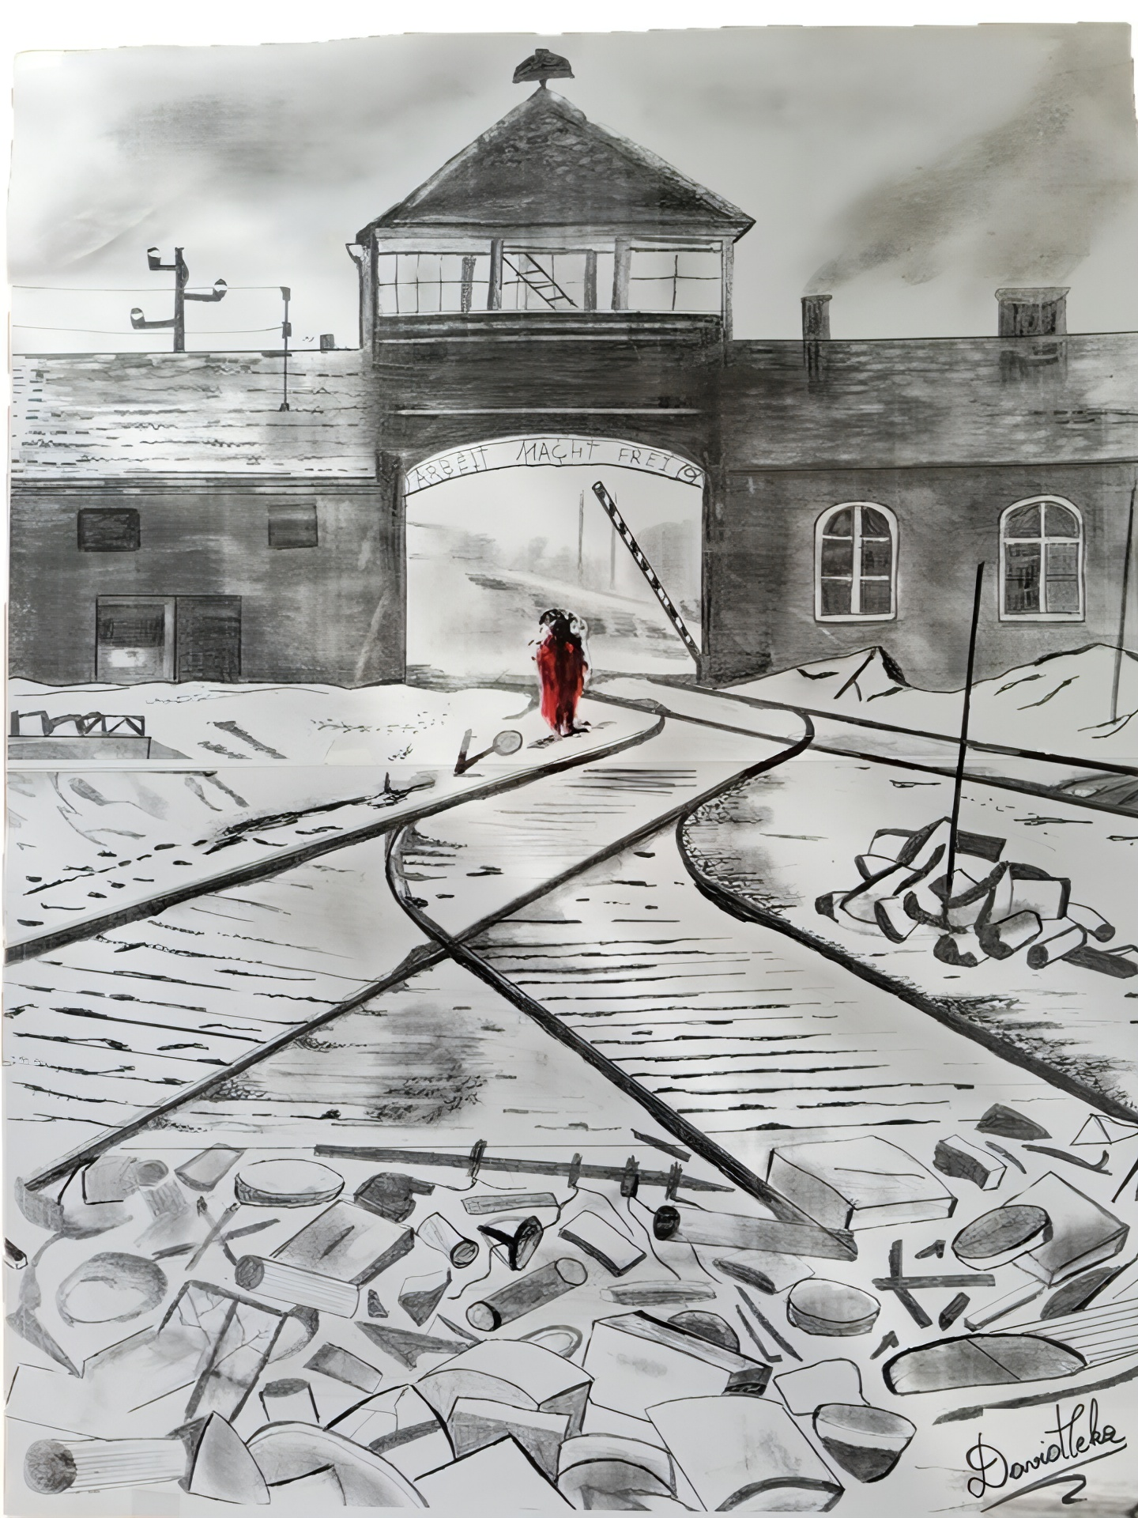
Punimi i parë

Slide 3
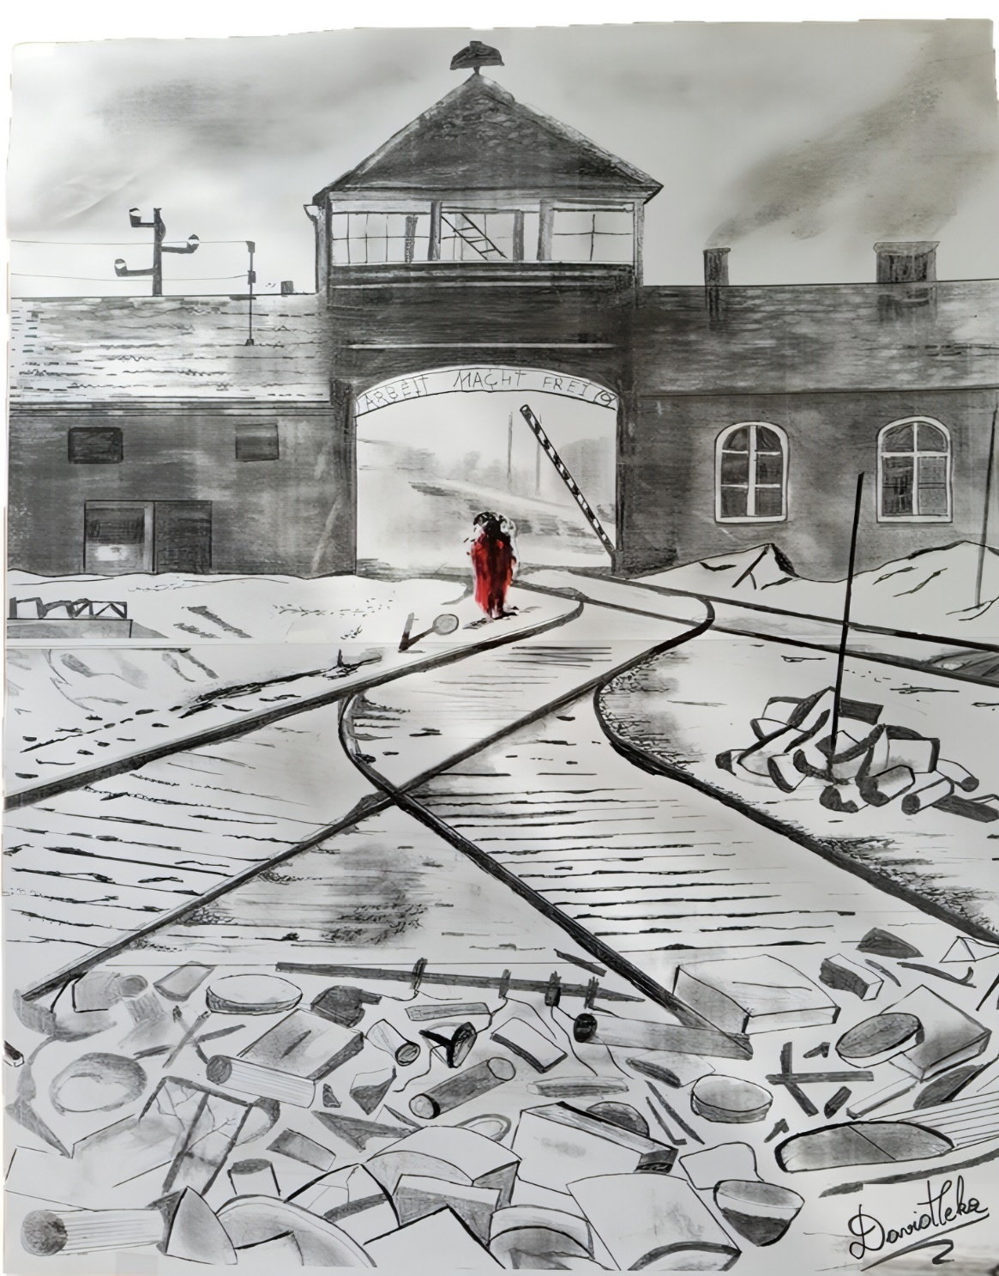
Ky punim është një vizatim i realizuar me teknikën e dritëhijes. Këtu paraqitet pamja e kampit famëkeq të Auschiwtz-Birkenaut. Teksa shihet me vëmendje punimi dallohet sfondi i errët dhe i zymtë, i mbuluar nga ngjyrat e errëta, të cilat ngjallin mërzi. Detajet si tymi që del nga oxhakët e krematorëve, trau gjysmë i ngritur apo shinat e trenave që bashkohen të gjitha në hyrjen e kampit, të japin një ide të qartë për madhështinë e tmerrshme të tij. Detaji dhe qendra e interesit është figura e vogëlushes që rri para hyrjes, e vetmja figurë me ngjyra në këtë tablo. Ky personazh është marrë nga filmi i mirënjohur “Lista e Shindlerit”. Vajza e veshur me të kuqe, e vetmja ngjyrë në këtë trishtim, përfaqëson pafajësinë e njerëzve e sidomos të fëmijëve përpara kësaj makinerie të madhe vrasëse. Gjishtashtu, ngjyra e kuqe në figurën e saj përfaqëson dhe ngjyrën tone kombëtare.

Slide 4
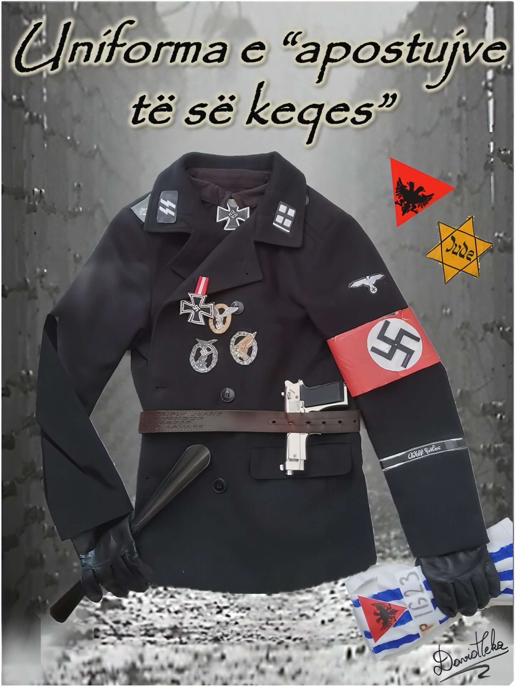
Punimi i dytë

Slide 5
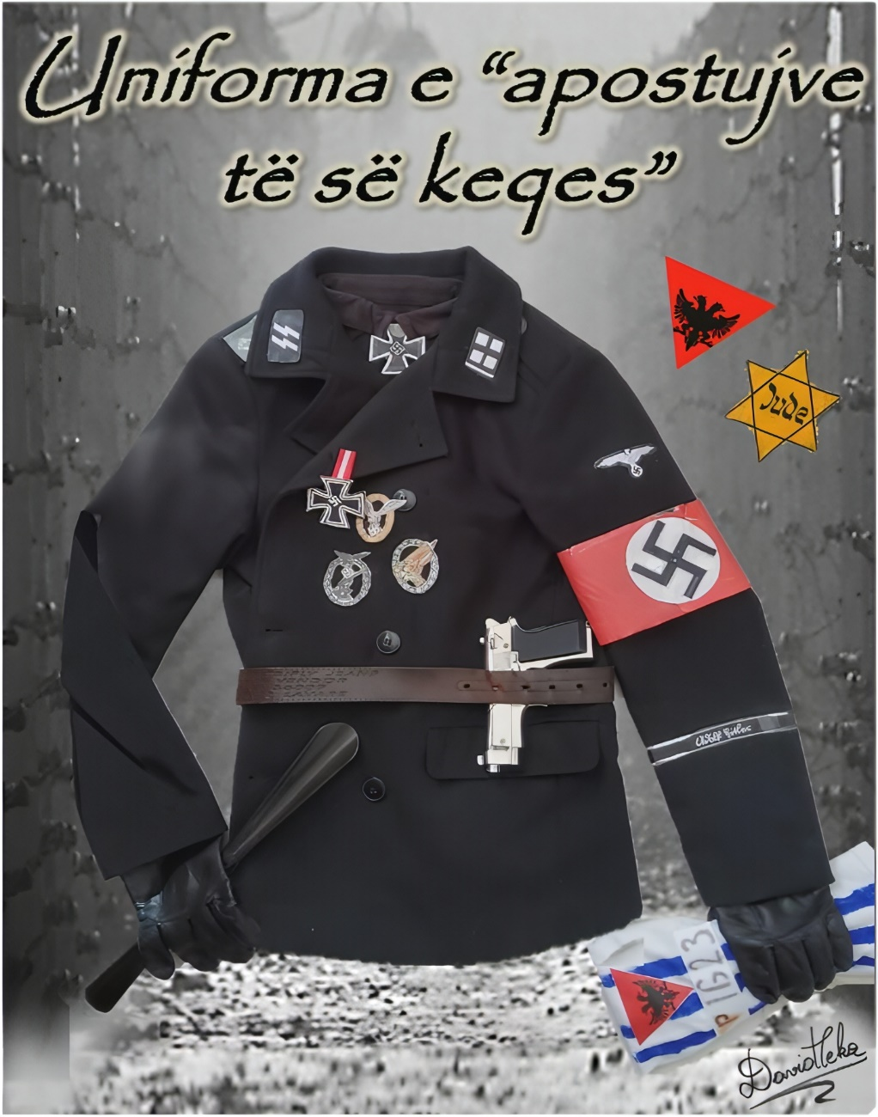
Ky punim është një poster i realizuar në lidhje me tematikën e kampeve. Këtu paraqitet uniforma e një koloneli gjerman të forcave SS (e improvizuar nga konkurenti), të cilat kontrollonin kampet dhe ishin besnike të përbetuara të Hitlerit. Gjermanët gjithnjë mburreshin për uniformat e tyre të hijshme dhe me të drejtë, sepse ato ishin prodhuar nga firma e mirënjohur “Hugo Boss”. Megjithatë, kjo uniformë është sa e hijshme aq edhe e frikshme për ata që kanë qenë nën thundrat e nazistëve. Ngjyra e zezë, medaljet dhe dekoratat e shumta, fasha e kuqe me kryqin e kthyer, rripi prej lëkure, ku mbahej arma e dorezat, të ngjallin tmerr, por njëkohësisht imponojnë edhe një ndjenjë respekti nga frika. Detaji më i rëndësishëm është uniforma në dorën e majtë. Ajo është uniforma e një të burgosuri shqiptar, ku është stampuar numri personal dhe trekëndeshi me shqiponjën, për të dalluar etninë. Pa dyshim, asnjë uniformë tjetër nuk mund t’u shkonte më mirë nazistëve, këtyre apostujve të vdekjes.

